Slide 1
一、渐近线
二、绘图步骤
三、举例

Slide 2
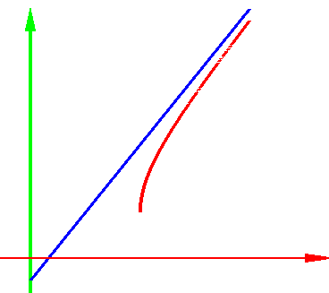
一、渐近线
1. 定义
定义 若曲线 C上的点M 沿着曲线无限地远离原点
时,
点 M 与某一直线 L 的距离趋于 0,
则称直线 L 为
y
曲线C 的渐近线 .
L
C
水平渐近线
N
渐近线
垂直渐近线
M
P
斜渐近线
O
x
x

Slide 3
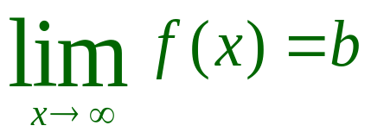
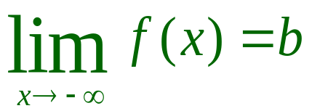
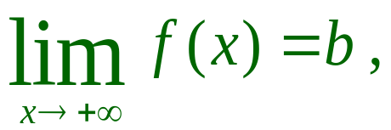
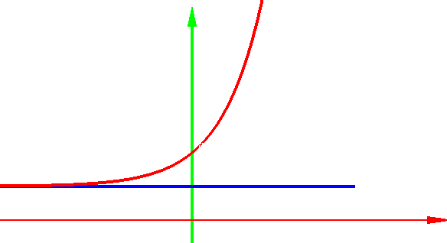
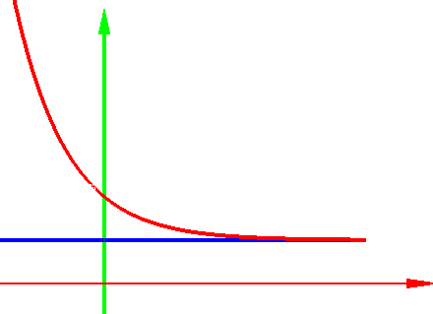


2. 水平渐近线与垂直渐近线
若
或
或
则 y = b 为曲线 y = f (x) 的水平渐近线.
y
y
1
1
O
x
O
x

Slide 4
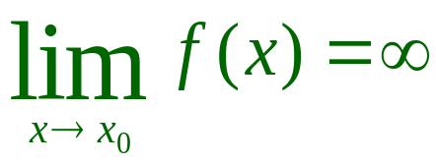
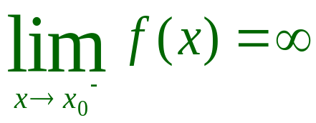
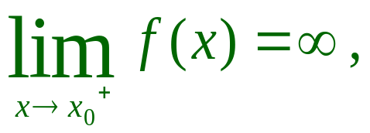
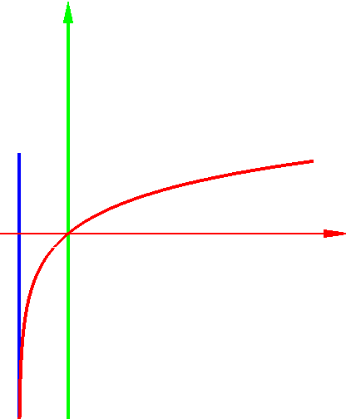
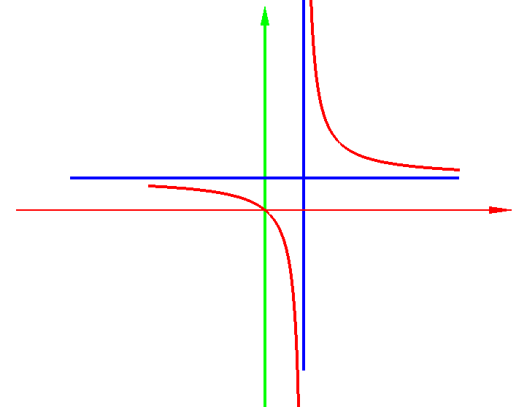
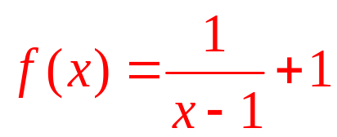

若
或
或
则 x = x₀ 为曲线 y = f (x) 的垂直渐近线.
y
y
1
-1
O
x
O
1
x

Slide 5


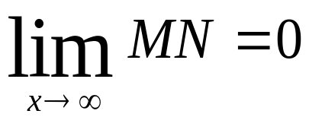
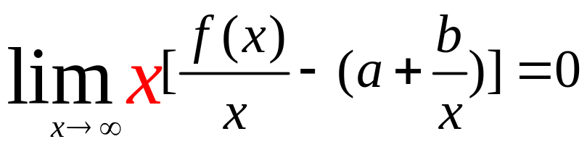
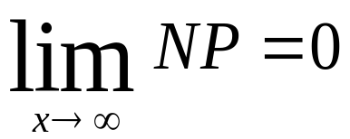
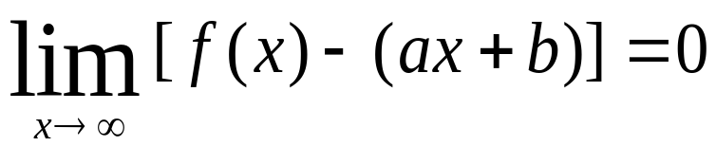
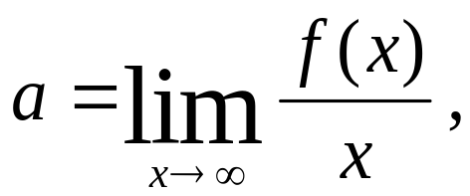
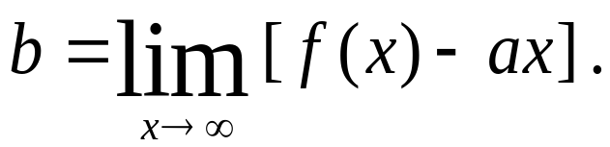
3. 斜渐近线
y
L
C
设曲线 C 的方程为
N
直线 L 的方程为
M
P
则直线 L 是曲线 C 的斜渐近线的
O
x
x
的充要条件为

Slide 6
当直线 y = ax + b 是曲线 y = f (x) 的斜渐近线时，有
f (x) = ax + b + o(1) (x→∞ , o(1) 表示无穷小).
于是当| x | 充分大时，有近似公式
f (x) ≈ ax + b .
实际上这也正是研究曲线渐近线的本意之一.
同时也为
在某些问题中求渐近线提供了一种方法.

Slide 7
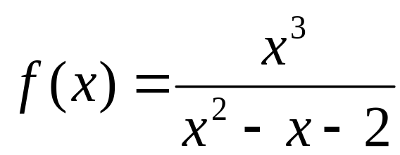

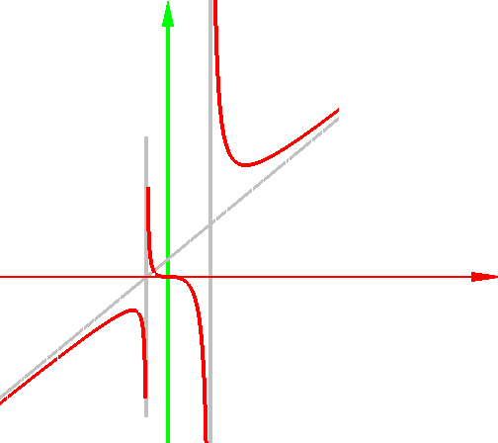

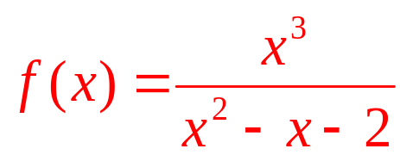
例1 求曲线
的渐近线.
y
-1
O
2
x

Slide 8
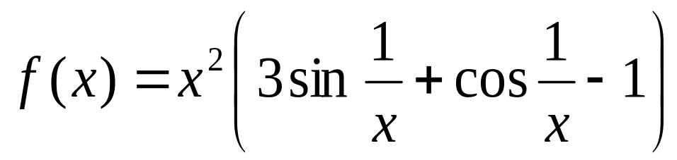
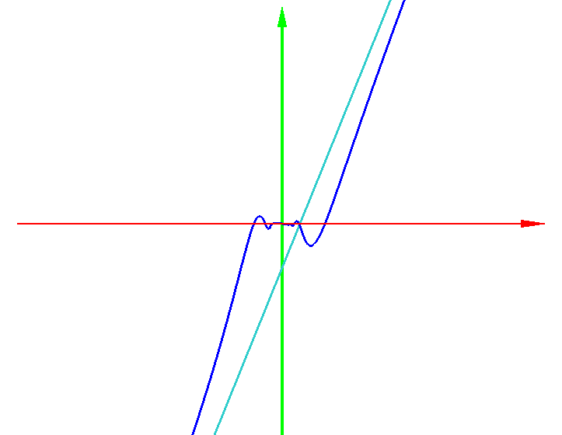
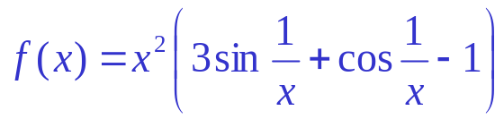
例2 求曲线
的斜渐近
线，并求 f (100) 的近似值.
y
O
x

Slide 9
二、绘图步骤
Step1 确定函数 y = f (x) 的定义域及某些几何特性
(如奇偶性、周期性)，
求出 f ′(x) 和 f ″(x) ；
Step2 求出 f ′(x) 和 f ″(x) 在函数定义域内的全部零
点及它们不存在的点，
并用它们把定义域分成几个部
分区间；
Step3 确定在这些部分区间内 f ′(x) 和 f ″(x) 的符号,
并由此确定函数图形的升降和凹凸，极值与拐点；

Slide 10
Step4 确定函数图形的水平、铅直及斜渐近线；
Step5 确定函数极值点、拐点在图形上的位置，必
要时再在图形上补作几个点，
然后结合Step1、Step2
中得到的结果，联结这些点画出图形.

Slide 11
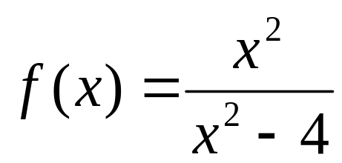

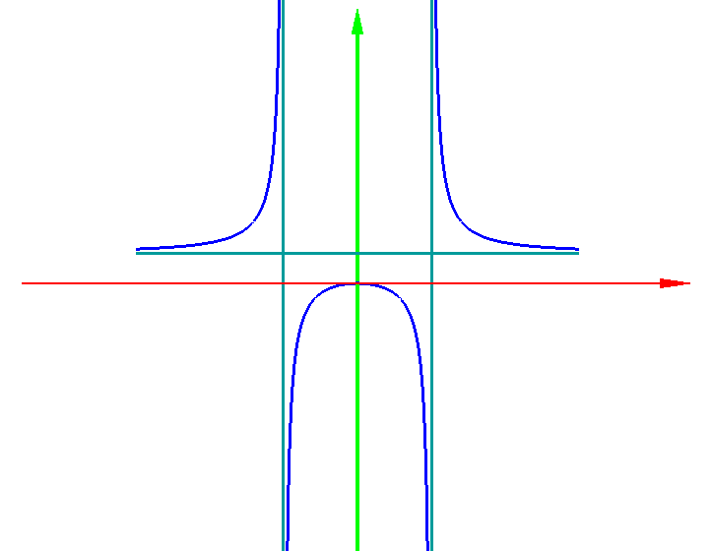
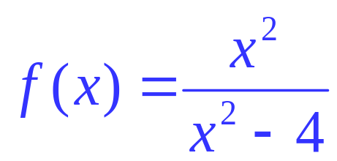
三、举例
例3 画出函数
的图形.
y
1
-2
O
2
x

Slide 12
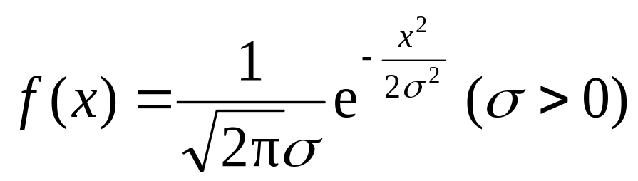
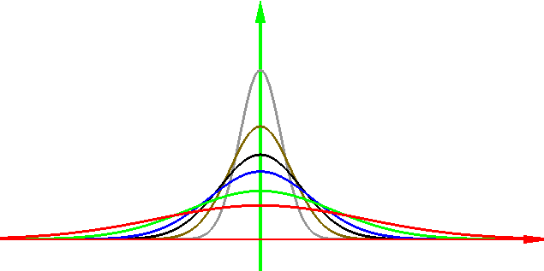
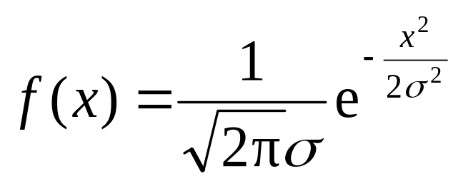
例4 画出函数
的图形.
y
σ = 1
σ = 0.7
σ = 0.5
σ = 0.4
σ = 0.3
σ = 0.2
O
x

Slide 13
作业
P167： 1；2

